Slide 1
Chủ đề 5. Giải quyết vấn đề
với sự trợ giúp của máy tính
BÀI 16: THUẬT TOÁN SẮP XẾP

Slide 2
BÀI 16: THUẬT TOÁN SẮP XẾP
NỘI DUNG TRỌNG TÂM
1
Thuật toán sắp xếp nổi bọt
2
Thuật toán sắp xếp chọn
3
Chia bài toán thành những bài toán nhỏ hơn.

Slide 3
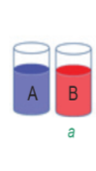
KHỞI ĐỘNG

Slide 4
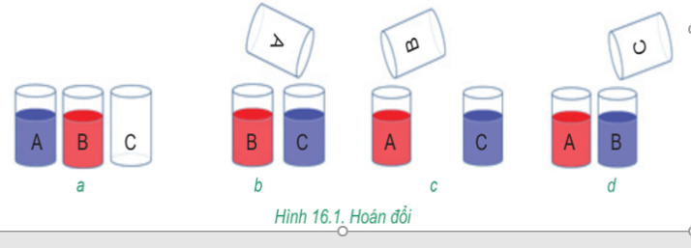
KHỞI ĐỘNG

Slide 5
KHÁM PHÁ

Slide 6
BÀI 16: THUẬT TOÁN SẮP XẾP
1. Thuật toán sắp xếp nổi bọt

Slide 7
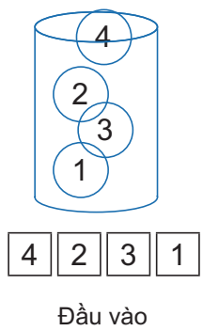
1. Thuật toán sắp xếp nổi bọt.
*Giả sử ta cần phải sắp xếp dãy các số 4, 2, 3, 1 để thu được dãy có thứ tự tăng dần.

Slide 8
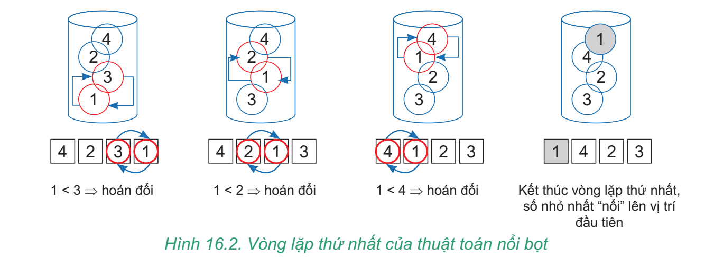
1. Thuật toán sắp xếp nổi bọt.
*Xét vị trí đầu tiên, vòng lặp thứ nhất thực hiện như sau:
DS đầu vào | 4 | 2 | 3 | 1
Hoán đổi | Vòng lặp 1
1 | 4 | 2 | 1 | 3
2 | 4 | 1 | 2 | 3
3 | 1 | 4 | 2 | 3
4
?
?
?
?
?
?
?
?
?
?
?
?
Kết thúc vòng 1

Slide 9
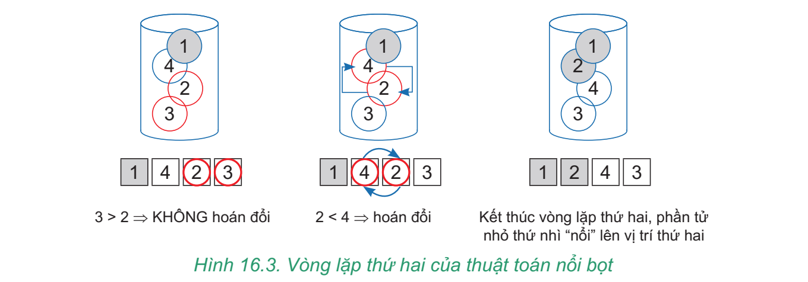
1. Thuật toán sắp xếp nổi bọt.
*Xét vị trí thứ hai, vòng lặp thứ hai thực hiện như sau:
DS vòng lặp 1 | 1 | 4 | 2 | 3
Hoán đổi | Vòng lặp 2
1 | 1 | 2 | 4 | 3
2
3
4
?
?
?
?
Kết thúc vòng 2

Slide 10
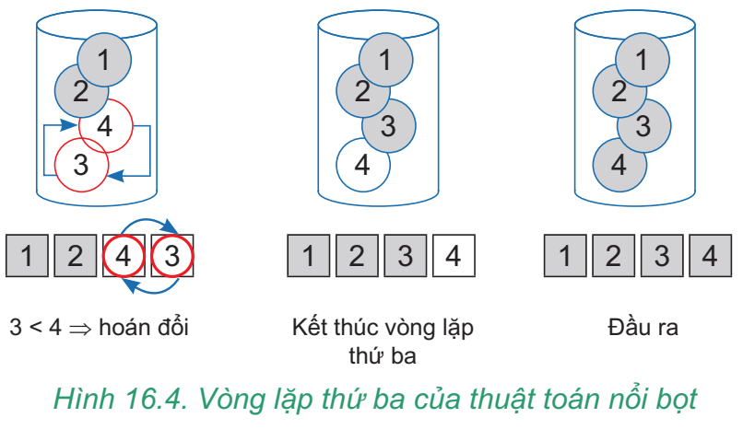
1. Thuật toán sắp xếp nổi bọt.
*Xét vị trí thứ ba, vòng lặp thứ ba thực hiện như sau:
DS vòng lặp 2 | 1 | 2 | 4 | 3
Hoán đổi | Vòng lặp 3
1 | 1 | 2 | 3 | 4
2
3
4
?
?
?
?
Kết thúc vòng lặp 3. Vì đã đến vị trí trước vị trí cuối cùng nên dừng vòng lặp.

Slide 11
Nghiên cứu và thảo luận
Thuật toán sắp xếp nổi bọt
Em hãy mô tả thuật toán sắp xếp nổi bọt bằng ngôn ngữ tự nhiên? | Mô tả thuật toán sắp xếp nổi bọt bằng ngôn ngữ tự nhiên: (SGK trang 80) -B1.Với vị trí đầu tiên, em thực hiện một vòng lặp như sau: 1.1.So sánh hai phần tử đứng cạnh nhau theo thứ tự từ cuối dãy lên vị trí đầu tiên 1.2.Nếu phần tử đứng sau nhỏ hơn phần tử đứng trước thì đổi chỗ chúng cho nhau. 1.3.Cuối vòng lặp em sẽ nhận được dãy số với phần tử nhỏ nhất nổi lên vị trí đầu tiên. -B2.Với vị trí thứ hai, em thực hiện một vòng lặp tương tự như trên. 2.1.So sánh hai phần tử đứng cạnh nhau theo thứ tự từ cuối dãy lên vị trí thứ hai. 2.2.Nếu phần tử đứng sau nhỏ hơn phần tử đứng trước thì đổi chỗ chúng cho nhau. 2.3.Cuối vòng lặp em sẽ nhận được dãy số với phần tử nhỏ thứ nhì lên lên vị trí thứ hai. -B3.Tương tư như trên các vị trí thứ ba, thứ tư,… đến vị trí trước vị trí cuối cùng. -B4.Kết thúc, em sẽ nhận được dãy số đã được sắp xếp theo thứ tự từ nhỏ đến lớn.
?

Slide 12
BÀI 16: THUẬT TOÁN SẮP XẾP
1. Thuật toán sắp xếp nổi bọt.
Nghiên cứu và thảo luận
Thuật toán sắp xếp nổi bọt
Em hãy thực hiện thuật toán sắp xếp nổi bọt để sắp xếp 5 số sau đây theo thứ tự tăng dần
3 | 5 | 4 | 1 | 2

Slide 13
1. Thuật toán sắp xếp nổi bọt.
*Xét vị trí đầu tiên, vòng lặp thứ nhất thực hiện như sau:
DS đầu vào | 3 | 5 | 4 | 1 | 2
Hoán đổi | Vòng lặp 1
1 | 3 | 5 | 1 | 4 | 2
2 | 3 | 1 | 5 | 4 | 2
3 | 1 | 3 | 5 | 4 | 2
4
Kết thúc vòng 1
?
?
?
?
?
?
?
?
?
?
?
?
?
?
?

Slide 14
1. Thuật toán sắp xếp nổi bọt.
*Xét vị trí thứ hai, vòng lặp thứ hai thực hiện như sau:
DS vòng 1 | 1 | 3 | 5 | 4 | 2
Hoán đổi | Vòng lặp 2
1 | 1 | 3 | 5 | 2 | 4
2 | 1 | 3 | 2 | 5 | 4
3 | 1 | 2 | 3 | 5 | 4
4
Kết thúc vòng 2
?
?
?
?
?
?
?
?
?
?
?
?
?
?
?

Slide 15
1. Thuật toán sắp xếp nổi bọt.
*Xét vị trí thứ ba, vòng lặp thứ ba thực hiện như sau:
DS vòng 2 | 1 | 2 | 3 | 5 | 4
Hoán đổi | Vòng lặp 3
1 | 1 | 2 | 3 | 4 | 5
2
3
4
Kết thúc vòng 3.
?
?
?
?
?

Slide 16
1. Thuật toán sắp xếp nổi bọt.
*Xét vị trí thứ tư, vòng lặp thứ tư thực hiện như sau:
DS vòng 4 | 1 | 2 | 3 | 4 | 5
Hoán đổi | Vòng lặp 4
1
2
3
4
Kết thúc vòng 4. Vì đã đến vị trí trước vị trí cuối cùng nên kết thúc vòng lặp.

Slide 17
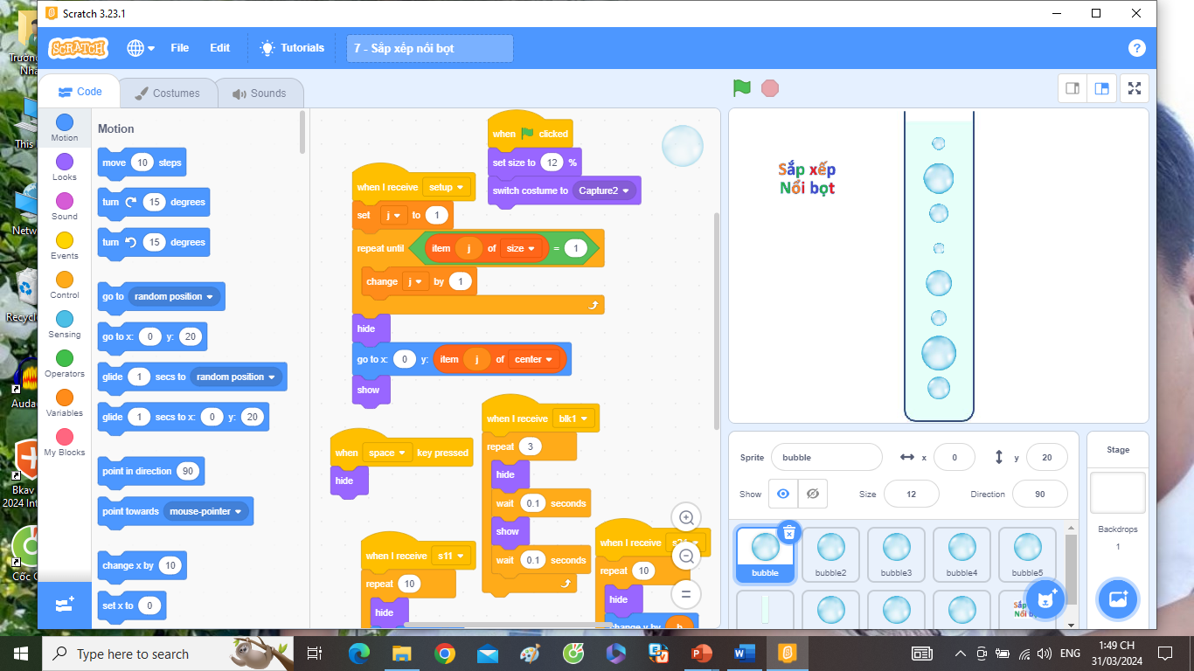
1. Thuật toán sắp xếp nổi bọt.
Nghiên cứu và thảo luận
Thuật toán sắp xếp nổi bọt
Thế nào là thuật toán sắp xếp nổi bọt? | Sắp xếp nổi bọt: Nổi bọt là thuật toán sắp xếp được thực hiện bằng cách hoán đổi nhiều lần các phần tử liền kề nếu giá trị của chúng không đúng thứ tự.
?

Slide 18
1. Lưu ý.
Thuật toán sắp xếp nổi bọt kết thúc khi đến vị trí trước vị trí cuối cùng.

Slide 19
Thuật toán sắp xếp nổi bọt sắp xếp danh sách bằng cách:
Chọn phần tử có giá trị bé nhất đặt vào đầu danh sách.
Chọn phần tử có giá trị lớn nhất đặt vào đầu danh sách.
Hoán đổi nhiều lần các phần tử liền kề nếu giá trị của chúng không đúng thứ tự.
Chèn phần tử vào vị trí thích hợp để đảm bảo danh sách sắp xếp theo đúng thứ tự.

Slide 20
Trong thuật toán sắp xếp nổi bọt kết thúc khi nào?
Khi các phần tử đã nằm đúng thứ tự mong muốn.
Không còn bất kì cặp liền kề trái thứ tự mong muốn.
Khi đến vị trí trước vị trí cuối cùng.
Cả A, B và C.

Slide 21
Thuật toán sắp xếp nổi bọt sắp xếp danh sách bằng cách hoán đổi các phần tử liền kề bao nhiêu lần?
Một lần.
Hai lần.
Mười lần.
Nhiều lần.

Slide 22
Hoán đổi vị trí hai phần tử liên tiếp khi chúng không đúng thứ tự là cách sắp xếp của thuật toán nào?
Nổi bọt.
Chọn.
Cả A, B đều đúng.
Cả A, B đều sai.

Slide 23
Cho dãy số: 15, 1, 31, 9, 78, 42. Nếu sử dụng thuật toán sắp xếp nổi bọt để sắp xếp dãy trên tăng dần thì sau bao nhiêu lượt đổi chỗ thì thuật toán kết thúc?
2
3
4
5

Slide 24
BÀI 16: THUẬT TOÁN SẮP XẾP
2. Thuật toán sắp xếp chọn

Slide 25
2. Thuật toán sắp xếp chọn.
*Giã sử cần phải sắp xếp các số: 3, 4, 1, 5, 2 theo thứ tự tăng dần .

Slide 26
Em hãy mô tả thuật toán sắp xếp chọn bằng ngôn ngữ tự nhiên? | Mô tả thuật toán sắp xếp chọn bằng ngôn ngữ tự nhiên: (SGK trang 81) -B1. Với vị trí đầu tiên, em thực hiện một vòng lặp như sau: 1.1. So sánh từng phần tử (kể từ vị trí thứ hai đến vị trí cuối cùng) với phần tử tại vị trí đầu tiên. 1.2. Nếu phần tử được xét nhỏ hơn phần tử tại vị trí đầu tiên thì hoán đổi nó với phần tử tại vị trí đầu tiên. 1.3. Cuối vòng lặp, em sẽ nhận được dãy số với phần tử nhỏ nhất được đưa về vị trí đầu tiên. -B2. Với vị trí thứ hai, em thực hiện một vòng lặp tương tự như trên. 2.1.So sánh từng phần tử (kể từ vị trí thứ ba đến vị trí cuối cùng) với phần tử thứ hai. 2.2. Nếu phần tử được xét nhỏ hơn phần tử tại vị trí thứ hai thì hoán đổi nó với phần tử tại vị trí thứ hai. 2.3. Cuối vòng lặp, em sẽ nhận được dãy số với phần tử nhỏ thứ nhì được đưa về vị trí thứ hai. 3. Tương tự như trên với các phần tử thứ ba, thứ tư,... đến vị trí trước phần tử cuối cùng. 4. Kết thúc, em sẽ nhận được dãy số đã được sắp xếp theo thứ tự từ nhỏ đến lớn.
?

Slide 27
2. Thuật toán sắp xếp chọn.
Nghiên cứu và thảo luận
Sắp xếp chọn
Em hãy thực hiện thuật toán sắp xếp chọn để sắp xếp 5 số sau đây theo thứ tự tăng dần
41 | 15 | 17 | 32 | 18

Slide 28
2. Thuật toán sắp xếp chọn.
*Xét vị trí đầu tiên, vòng lặp thứ nhất thực hiện như sau:
DS đầu vào | 41 | 15 | 17 | 32 | 18
Hoán đổi | Vòng lặp 1
1 | 15 | 41 | 17 | 32 | 18
2
3
4
Kết thúc vòng 1
?
?
?
?
?

Slide 29
2. Thuật toán sắp xếp chọn.
*Xét vị trí thứ hai, vòng lặp thứ hai thực hiện như sau:
DS vòng 1 | 15 | 41 | 17 | 32 | 18
Hoán đổi | Vòng lặp 2
1 | 15 | 17 | 41 | 32 | 18
2
3
4
Kết thúc vòng 2
?
?
?
?
?

Slide 30
2. Thuật toán sắp xếp chọn.
*Xét vị trí thứ ba, vòng lặp thứ ba thực hiện như sau:
DS vòng 2 | 15 | 17 | 41 | 32 | 18
Hoán đổi | Vòng lặp 3
1 | 15 | 17 | 32 | 41 | 18
2 | 15 | 17 | 18 | 41 | 32
3
4
Kết thúc vòng 3
?
?
?
?
?
?
?
?
?
?

Slide 31
2. Thuật toán sắp xếp chọn.
*Xét vị trí thứ tư, vòng lặp thứ tư thực hiện như sau:
DS vòng 3 | 15 | 17 | 18 | 41 | 32
Hoán đổi | Vòng lặp 4
1 | 15 | 17 | 18 | 32 | 41
2
3
4
Kết thúc vòng 4.
Vì đã đến vị trí trước vị trí cuối cùng nên vòng lặp kết thúc.
?
?
?
?
?

Slide 32
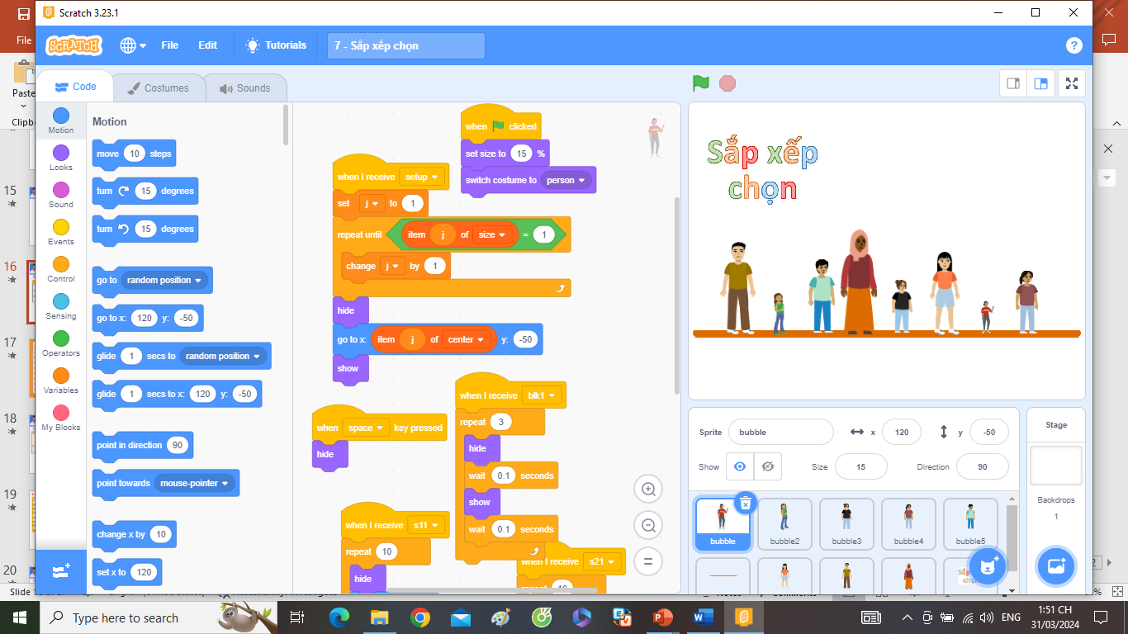
2. Thuật toán sắp xếp chọn.
Nghiên cứu và thảo luận
Thuật toán sắp xếp chọn
Thế nào là thuật toán sắp xếp chọn? | Thuật toán sắp xếp chọn: xét từng vị trí từ đầu đến cuối dãy, so sánh trực tiếp phần tử ở vị trí được xét với những phần tử ở phía sau nó và hoán đổi nếu chúng chưa đúng thứ tự.
?

Slide 33
Bài tập: Em hãy liệt kê các bước của thuật toán sắp xếp nổi bọt để sắp xếp các số 3, 2, 4, 1, 5, theo thứ tự tăng dần.
*Xét vị trí đầu tiên, vòng lặp thứ nhất thực hiện như sau:
DS đầu vào | 3 | 2 | 4 | 1 | 5
Hoán đổi | Vòng lặp 1
1 | 3 | 2 | 1 | 4 | 5
2 | 3 | 1 | 2 | 4 | 5
3 | 1 | 3 | 2 | 4 | 5
4
Kết thúc vòng 1
?
?
?
?
?
?
?
?
?
?
?
?
?
?
?

Slide 34
Bài tập: Em hãy liệt kê các bước của thuật toán sắp xếp nổi bọt để sắp xếp các số 3, 2, 4, 1, 5, theo thứ tự tăng dần.
*Xét vị trí thứ hai, vòng lặp thứ hai thực hiện như sau:
DS vòng 1 | 1 | 3 | 2 | 4 | 5
Hoán đổi | Vòng lặp 2
1 | 1 | 2 | 3 | 4 | 5
2
3
4
Kết thúc vòng 2
?
?
?
?
?

Slide 35
Bài tập: Em hãy liệt kê các bước của thuật toán sắp xếp nổi bọt để sắp xếp các số 3, 2, 4, 1, 5, theo thứ tự tăng dần.
*Xét vị trí thứ ba, vòng lặp thứ ba thực hiện như sau:
DS vòng 2 | 1 | 2 | 3 | 4 | 5
Hoán đổi | Vòng lặp 3
1
2
3
4
Kết thúc vòng 3

Slide 36
Bài tập: Em hãy liệt kê các bước của thuật toán sắp xếp nổi bọt để sắp xếp các số 3, 2, 4, 1, 5, theo thứ tự tăng dần.
*Xét vị trí thứ tư, vòng lặp thứ tư thực hiện như sau:
DS vòng 3 | 1 | 2 | 3 | 4 | 5
Hoán đổi | Vòng lặp 4
1
2
3
4
Kết thúc vòng 4. Vì đã đến vị trí trước vị trí cuối cùng nên kết thúc vòng lặp.

Slide 37
Bài tập: Em hãy liệt kê các bước của thuật toán sắp xếp chọn để sắp xếp các số 3, 2, 4, 1, 5 theo thứ tự tăng dần.
*Xét vị trí đầu tiên, vòng lặp thứ nhất thực hiện như sau:
DS đầu vào | 3 | 2 | 4 | 1 | 5
Hoán đổi | Vòng lặp 1
1 | 2 | 3 | 4 | 1 | 5
2 | 1 | 3 | 4 | 2 | 5
3
4
Kết thúc vòng 1
?
?
?
?
?
?
?
?
?
?

Slide 38
Bài tập: Em hãy liệt kê các bước của thuật toán sắp xếp chọn để sắp xếp các số 3, 2, 4, 1, 5 theo thứ tự tăng dần.
*Xét vị trí thứ hai, vòng lặp thứ hai thực hiện như sau:
DS vòng 1 | 1 | 3 | 4 | 2 | 5
Hoán đổi | Vòng lặp 2
1 | 1 | 2 | 4 | 3 | 5
2
3
4
Kết thúc vòng 2
?
?
?
?
?

Slide 39
Bài tập: Em hãy liệt kê các bước của thuật toán sắp xếp chọn để sắp xếp các số 3, 2, 4, 1, 5 theo thứ tự tăng dần.
*Xét vị trí thứ ba, vòng lặp thứ ba thực hiện như sau:
DS vòng 2 | 1 | 2 | 4 | 3 | 5
Hoán đổi | Vòng lặp 3
1 | 1 | 2 | 3 | 4 | 5
2
3
4
Kết thúc vòng 3
?
?
?
?
?

Slide 40
Bài tập: Em hãy liệt kê các bước của thuật toán sắp xếp chọn để sắp xếp các số 3, 2, 4, 1, 5 theo thứ tự tăng dần.
*Xét vị trí thứ tư, vòng lặp thứ tư thực hiện như sau:
DS vòng 3 | 1 | 2 | 3 | 4 | 5
Hoán đổi | Vòng lặp 4
1
2
3
4
Kết thúc vòng 4. Vì đã đến vị trí trước vị trí cuối cùng nên kết thúc vòng lặp.

Slide 41
3. Chia bài toán thành những bài toán nhỏ hơn.

Slide 42
3. Chia bài toán thành những bài toán nhỏ hơn.
*Trong quá trình thực hiện cả hai thuật toán sắp xếp nổi bọt và sắp xếp chọn, ta đều thấy xuất hiện nhiều lần thuật toán đơn giản hơn: hoán đổi giá trị hai phần tử. Như vậy, bài toán sắp xếp đã được giải quyết dựa trên lời giải của bài toán nhỏ hơn là bài toán hoán đổi giá trị.
-Xem xét thuật toán tìm kiếm nhị phân ở bài học trước, ta cũng nhận thấy thuật toán tìm kiếm nhị phân thực hiện chia bài toán thành những bài toán nhỏ hơn. Trong đó, bài toán nhỏ hơn là một phần của bài toán ban đầu. Cụ thể, ở mỗi lần lặp, thuật toán tìm kiếm nhị phân đã thu hẹp vùng tìm kiếm chỉ còn một nửa.
-Một cách khái quát, để giải quyết một bài toán, chúng ta đã dựa trên lời giải của bài toán nhỏ hơn. Việc chia một bài toán thành những bài toán nhỏ hơn giúp việc giải bài toán đó dễ dàng hơn, đồng thời việc mô tả thuật toán dễ hiểu và dễ thực hiện hơn.

Slide 43
3. Chia bài toán thành những bài toán nhỏ hơn.
Nghiên cứu và thảo luận
Chia bài toán thành những bài toán nhỏ hơn
Em hãy cho biết ý nghĩa của việc chia bài toán thành những bài toán nhỏ hơn? | Ý nghĩa: Chia một bài toán thành những bài toán nhỏ hơn giúp thuật toán dễ hiểu và dễ thực hiện hơn.
?

Slide 44
Tại sao chúng ta chia bài toán thành những bài toán nhỏ hơn?
Để thay đổi đầu vào của bài toán.
Để thay đổi yêu cầu đầu ra của bài toán.
Để bài toán dễ giải quyết hơn.
Để bài toán khó giải quyết hơn.

Slide 46
Thuật toán sắp xếp nổi bọt sắp xếp danh sách bằng cách nào?
Thay thế.
Thay đổi.
Hoán đổi.
Cả A, B và C.

Slide 47
Tìm phần tử nhỏ nhất trong dãy và đổi chỗ phần tử này với phần tử đầu tiên của dãy chưa được sắp xếp là ý tưởng của thuật toán nào?
Nổi bọt.
Chọn.
Cả A, B đều đúng.
Cả A, B đều sai.

Slide 48
Trong thuật toán sắp xếp nổi bọt thì dấu hiệu để biết dãy chưa sắp xếp xong là gì?
Vẫn còn cặp phần tử liền kề không đúng thứ tự mong muốn.
Dãy chưa được sắp xếp tăng dần.
Dãy chưa được sắp xếp giảm dần.
Cả A, B và C.

Slide 49
Thuật toán sắp xếp chọn xét từng vị trí phần tử từ:
Đầu đến cuối.
Cuối đến đầu.
Giữa đến đầu.
Giữa đến cuối.

Slide 50
Các nhiệm vụ để thực hiện việc sắp xếp gồm:
So sánh.
Đổi chỗ.
So sánh và đổi chỗ.
Đổi chỗ và xoá.

Slide 51
Trong thuật toán sắp xếp nổi bọt, ta thực hiện hoán đổi giá trị các phần tử liền kề khi nào?
Giá trị của chúng tăng.
Giá trị của chúng giảm.
Giá trị của chúng không đúng thứ tự.
Giá trị của chúng không bằng nhau.

Slide 52
Cho dãy số sau: 15, 20, 10, 18. Bạn Minh sử dụng thuật toán sắp xếp nổi bọt để sắp xếp dãy số tăng dần. Mỗi vòng lặp sẽ duyệt từ phần tử cuối đến phần tử đầu tiên. Em hãy chọn phương án mô tả đúng dãy số sắp xếp sau mỗi vòng lặp.
15, 20, 10, 18 → 10, 15, 18, 20 → 10, 15, 18, 20.
15, 20, 10, 18 → 10, 20, 15, 18 → 10, 15, 20, 18 → 10, 15, 18, 20.
15, 20, 10, 18 → 15, 10, 20, 18 → 10, 15, 18, 20.
15, 20, 10, 18 → 10, 15, 20, 18 → 10, 15, 18, 20.

Slide 53
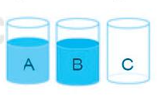
Em hãy sắp xếp các bước sau đây theo đúng thứ tự để hoàn thành công việc hoán đổi chất lỏng đựng trong hai cốc A và B (sử dụng cốc C không đựng gì là cốc trung gian).
a) Đỗ chất lỏng từ cốc B sang cốc A.
b) Đỗ chất lỏng từ cốc C sang cốc B.
c) Đổ chất lỏng trong cốc A sang cốc C.
a → c → b.
b → c → a.
c → a → b.
c → b → a.

Slide 54
Dùng thuật toán sắp xếp nổi bọt để sắp xếp một dãy số tăng dần. Mỗi vòng lặp sẽ duyệt các phần tử từ cuối danh sách đến đầu danh sách. Kết thúc vòng lặp thứ nhất, phần tử đầu tiên sẽ có giá trị:
Lớn nhất trong dãy số.
Nhỏ nhất trong dãy số.
Bằng giá trị của phần tử liền trước.
Không thay đổi.

Slide 55
Em hãy dùng thuật toán sắp xếp nổi bọt sắp xếp dãy số dưới đây theo thứ tự tăng dần, mỗi vòng lặp duyệt tử phần tử cuối về đầu: 83, 5, 8, 12, 65, 72, 71. Có bao nhiêu vòng lặp thì dãy số mới được sắp xếp đúng theo yêu cầu?
4
5
6
7

Slide 56
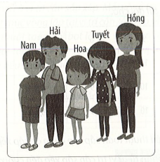
Em sử dụng thuật toán sắp xếp chọn để sắp xếp hàng cho các bạn trong hình vẽ theo thứ tự từ thấp đến cao.
Sau bao nhiêu vòng lặp thì thuật toán kết thúc?
3
4
5
6

Slide 57
Em sử dụng thuật toán sắp xếp chọn để sắp xếp hàng cho các bạn trong hình vẽ theo thứ tự từ thấp đến cao.
Thứ tự sau khi sắp xếp là:
Hoa, Nam, Hải, Tuyết, Hồng.
Hoa, Hải, Nam, Tuyết, Hồng.
Hoa, Nam, Tuyết, Hải, Hồng.
Hoa, Nam, Tuyết, Hồng, Hải.

Slide 59
VẬN DỤNG
Em hãy ghi lại kết quả điểm học tập môn Tin học của các bạn trong tổ. Thực hiện thuật toán sắp xếp chọn hoặc sắp xếp nổi bọt để sắp xếp điểm theo thứ tự giảm dần. Dựa trên kết quả sắp xếp, hãy cho biết danh sách tên các bạn tương ứng theo kết quả sắp xếp đó.

Slide 60
Link bài giảng trực tuyến tham khảo:
https://forlangworld.blogspot.com/
https://www.youtube.com/c/ForlangWorld
https://www.facebook.com/emvuiemhoc

